Slide 1
Bildungslandschaften in Campus-Form aus schulischer Perspektive
Prof. Dr. Thomas Coelen

Slide 2


Slide 3
Gliederung
1 Einführung: Projektvorstellung
2 Begrifflichkeiten: „Bildungslandschaft“ und „Campus“
3 Entwicklungsstand aus schulischen Perspektiven
  3.1 Chancen
  3.2 Herausforderungen
  3.3 Kooperationen
4 Fazit
Literaturverzeichnis

Slide 4
Einführung: Projektvorstellung
1

Slide 5
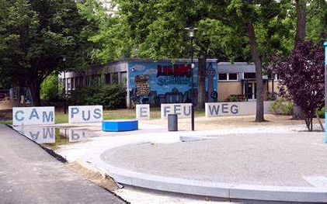
DFG-Projekt:
„Der Campus als Leitbild und Praxis in Lokalen Bildungslandschaften“
Projektleitung:
Prof. Dr. Angela Million (TU Berlin)
Prof. Dr. Thomas Coelen (Uni Siegen)
Laufzeit: 01.01.2019 bis 31.03.2023

Slide 6
Projekt „Der Campus als Leitbild und Praxis in Lokalen Bildungslandschaften“
Netzwerke und Leitbilder über den Campus
  Beobachtungen, Gruppendiskussionen, Interviews
  Ziel: kollektive Orientierungen
Wahrnehmung, Nutzung, Aneignung des Campus
  Beobachtungen und narrative Landkarten
  Kartographie und Raumanalyse

Slide 7
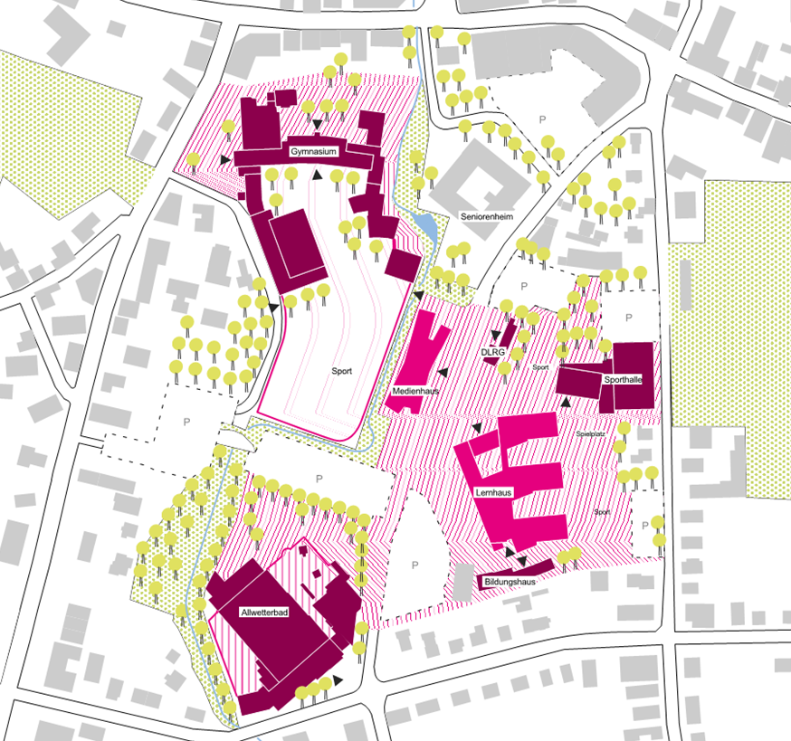
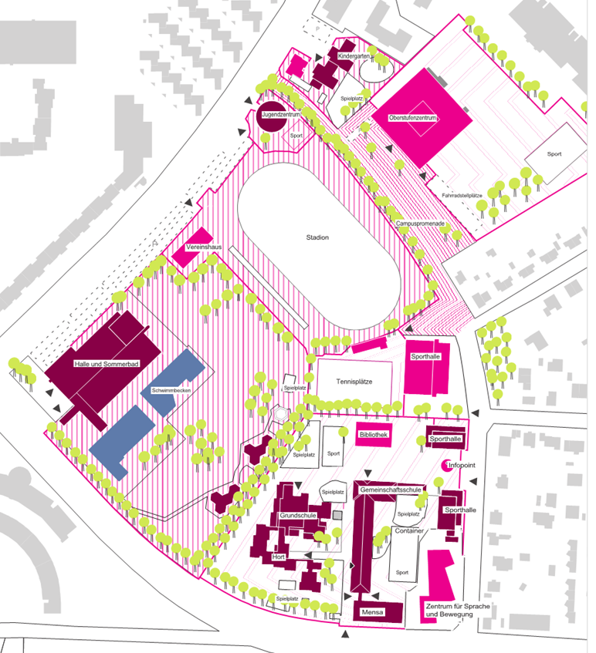
Campus für Lebenslanges Lernen in Osterholz-Scharmbeck
Campus Efeuweg in Berlin

Slide 8
Begrifflichkeiten: Bildungslandschaft und Campus
2

Slide 9
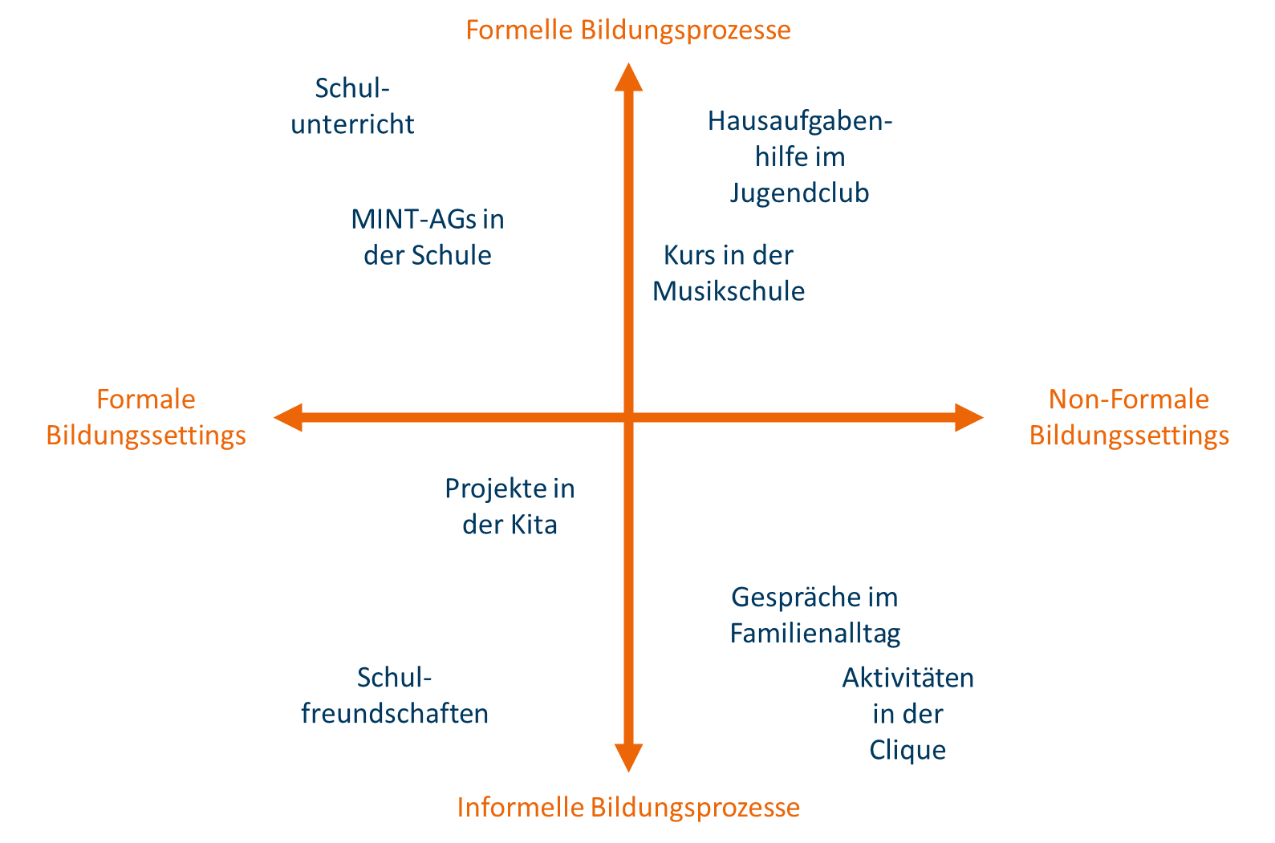
Sozialraum und Bildung
  Sozialraum
    Ausgangs- und Bezugspunkt
    Geflecht: Struktur u. Handlung
    Soziale Praktiken
    Bildung
    Prozesse
    Settings
    Persönlichkeitsentwicklung
(Eigene Darstellung in Anlehnung an BMFSFJ, 2005)

Slide 10
Begrifflichkeit: Bildungslandschaft
„Zusammenspiel von Erziehung, Bildung und Betreuung im sozialen (Nah-)Raum“ (Bollweg, 2018, S. 1162)

Slide 11
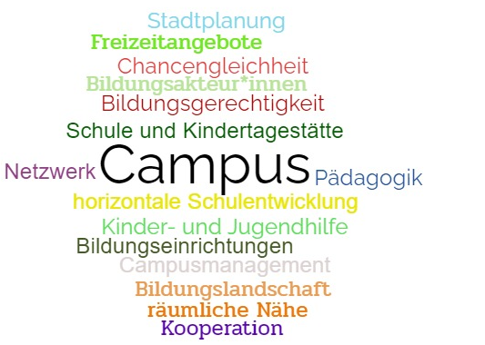
Begrifflichkeit: Campus
„Eine besonders verdichtete Form von lokal gebauten Bildungslandschaften“
(Million et al., 2017)

Slide 12
Entwicklungsstand aus schulischen Perspektiven
3

Slide 13
3.1 Der Campus als Chance
Begegnungen und Austausch
(mögliche) Funktion als Lebensort
Steigerung von Bildungschancen
Stärkung des Quartiers

Slide 14
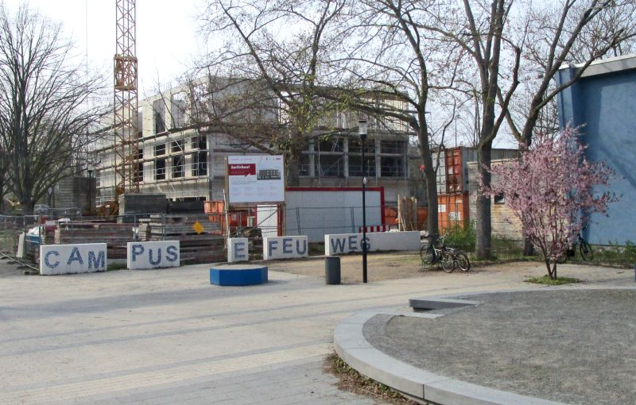
3.2 Herausforderungen auf dem Campus
Langwierige Baumaßnahmen
Offenheit oder Zäune?
Personal- und Organisationsentwicklung

Slide 15
3.3 Kooperationen auf dem Campus
Niedrigschwelligkeit der Institutionen
fließende räumliche und biografische Übergänge
Campusmanagement als Unterstützung

Slide 16
Fazit
4

Slide 17
vielfältige Kooperationsmöglichkeiten
Übergangsgestaltung
effiziente Ressourcennutzung
Attraktivitätssteigerung des Quartiers
konzeptionelle Veränderungen
geteilte Leitbilder
Bisher: ambivalente Wahrnehmung unter den Akteur*innen

Slide 18
„Bildungslandschaften [unterliegen] einem fortlaufenden Entwicklungsprozess […]“

Slide 19
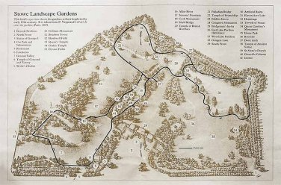
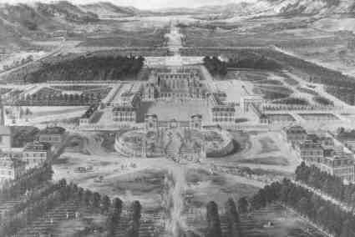
französischer Barockgarten
englischer Landschaftsgarten

Slide 20
Vielen Dank
Kontakt
  Prof. Dr. Thomas Coelen
  Fakultät II (Bildung - Architektur - Künste) Department Erziehungswissenschaft Adolf-Reichwein-Straße 2a 57068 Siegen
    thomas.coelen@uni-siegen.de
    uni-siegen.de

Slide 21
Literaturverzeichnis
Bollweg, P. (2018). Bildungslandschaften. In K. Böllert (Hrsg.), Kompendium Kinder- und Jugendhilfe (S. 1161- 1180). Wiesbaden: Springer.
Bundesministerium für Familie, Senioren, Frauen und Jugend (BMFSFJ) (2005). 12. Kinder- und Jugendbericht. Bericht über die Lebenssituation junger Menschen und die Leistungen der Kinder- und Jugendhilfe in Deutschland. Berlin.
Coelen, T. (2020). Kommunale Jugendbildung. In P. Bollweg, J. Buchna, T. Coelen & H.-U. Otto (Hrsg.), Handbuch Ganztagsbildung. Band 2 (S. 1287-1298). Wiesbaden: Springer.
Kessl, F. & Reutlinger, C. (2022). Sozialraum. Eine elementare Einführung. Wiesbaden: Springer.
Million, A., Coelen, T. Heinrich, A. J., Loth, C., & Somborski, I. (2017). Gebaute Bildungslandschaften. Berlin: jovis.

Slide 23
Bildungslandschaften in Campus-Form aus schulischer Perspektive
Prof. Dr. Thomas Coelen

Slide 25
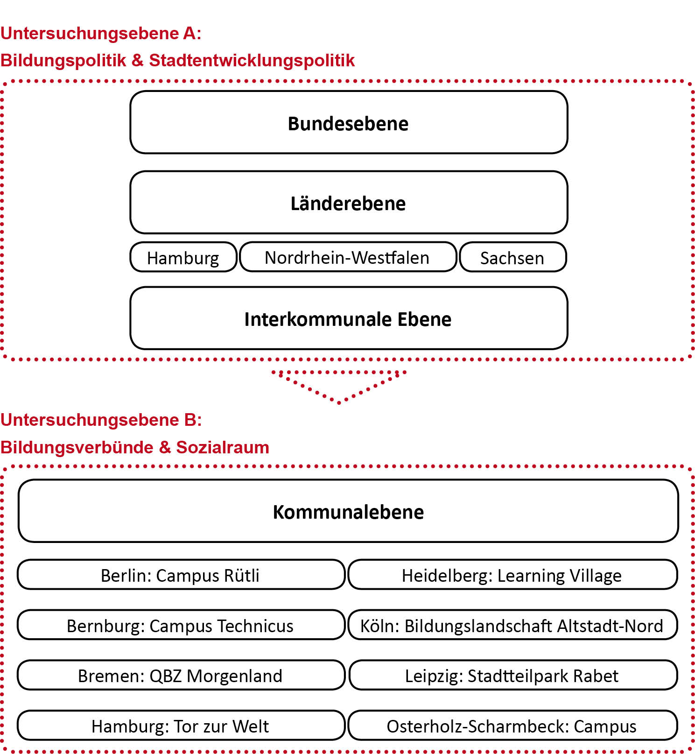
DFG-Projekt “Lokale Bildungslandschaften und Stadtentwicklung – Schnittstellen und Verflechtungen”
Prof. Dr. Thomas Coelen, Universität Siegen & Prof. Dr. Angela Million, TU Berlin

Slide 26
2. ‚Kein Kind darf verloren gehen‘
Überregionale Zuschreibungen
primäre, fast ausschließliche Zielgruppe
d.h.: nicht Erwachsene und nicht ältere Menschen

Slide 27
3. Investitionen in Quartiere und Biographien
Überregionale Zuschreibungen
Qualität von Einrichtungen und Angeboten
Ziele: Bildungsgerechtigkeit und nachhaltige Quartiersentwicklung

Slide 28
4. In Quartier und Schule liegt die Kraft
Überregionale Zuschreibungen
das Quartier als territorialer Zugang zur
Bearbeitung von sozialen Problemen
mittels Ganztagsschulen

Slide 29
5. Gleiche Ziele, wenig Abstimmung
Überregionale Zuschreibungen
„Bildungsgerechtigkeit“ und „Quartiersaufwertung“
mit unabhängigen Programmen

Slide 30
DFG-Projekt “Lokale Bildungslandschaften und Stadtentwicklung – Schnittstellen und Verflechtungen”
Prof. Dr. Thomas Coelen, Universität Siegen & Prof. Dr. Angela Million, TU Berlin

Slide 31
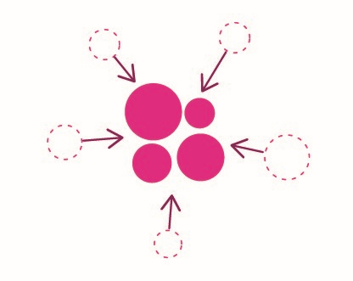
Zentralisierung und Konzentration
Die räumliche Nähe von Bildungsorganisationen und -settings sowie Koordination von Angeboten haben positive Effekte für das Gelingen von Bildungsbiografien.

Slide 32

Vernetzung und Verflechtung
Die räumliche Vernetzung und die Vernetzung zwischen Organisationen, Gruppen und Personen schafft einige Synergien.

Slide 33

Zugang und Übergang
Der Abbau materieller Barrieren sowie die kooperative Gestaltung bildungsbiografischer Übergänge fördert die Integration.

Slide 34

Öffnung und Schließung
Die Öffnung von Bildungslandschaften sowohl baulich-gestalterisch als auch durch Bildungs- und Freizeitangebote für unterschiedliche Zielgruppen erzeugen einen sozialräumlichen Mehrwert.

Slide 35
Vielen Dank
Kontakt
  Prof. Dr. Thomas Coelen
  Fakultät II (Bildung - Architektur - Künste) Department Erziehungswissenschaft Adolf-Reichwein-Straße 2a 57068 Siegen
    thomas.coelen@uni-siegen.de
    uni-siegen.de

